Slide 1
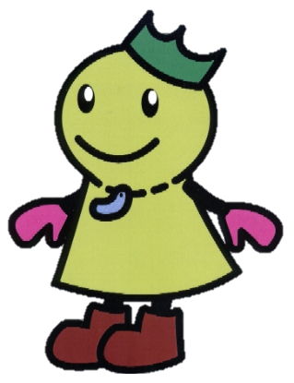
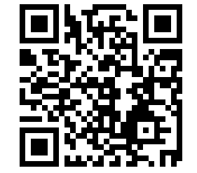
環境
フェスタ
2024
11.16
10時 ～ 15時
土
◆西都児湯クリーンセンター プラザ施設
(MAP)
工作
教室
ソーラーバッタ製作教室
（ひむかおひさまネットワーク）
ガラス
細工
七宝焼
★午前の部 【定員15名】
受付 10：00～ 10：20
体験 10：20～ 12：00
★午後の部 【定員15名】
受付 12：40～ 13：00
体験 13：00～ 14：40
※当日受付（材料費がいります）
※当日受付（材料費がいります）
★午前の部【定員15名】 ★午後の部【定員15名】
【受付】10：00～10：20 【受付】12：40～13：00
【体験】10：20～12：00 【体験】13：00～14：40
リサイクル品講座(西都エコの会)
★午前の部 ★午後の部
10：00～ 12：00 13：00～ 15：00
※随時受付
家具
類
再生品を抽選で当選
した人に販売
10：00…応募券受付開始
13：50…応募券受付締切
14：00…抽選・当選者発表
体験
学習
プラスチックリサイクル
（日鉄リサイクル（株）大分工場）
容器包装プラスチックのリサイクル技術を
学ぼう！
再生
品
じゃんけんで勝った人に販売
ソーラートレインで電
気エネルギーについて
学ぼう！
ソーラートレイン
（パナソニック（株）
エレクトリックワークス社）
《小物類》 11：00～12：00頃予定
《自転車》 13：00～14：00頃予定
フリーマーケット
屋外
展示
ごみゼロ・リサイクル
促進ポスター
どんなお店が並ぶかな？
掘り出し物が見つかるかも！
西都・児湯管内の小学４年生の作品を展示します。
ミニ物産展
キッチンカーや出店が集結！
うまいもん食べよう‼
主 催：西都児湯地区４Ｒ推進協議会
（西都市・高鍋町・新富町・木城町・川南町・都農町・西米良村・西都児湯環境整備事務組合）
問い合わせ：西米良村役場村民課 📞TEL：0983－３６－１１１１

